Slide 1
리눅스
리눅스 프로그래밍 4강
데이터융합SW과
주나현

Slide 2
리눅스
실습하기

Slide 3
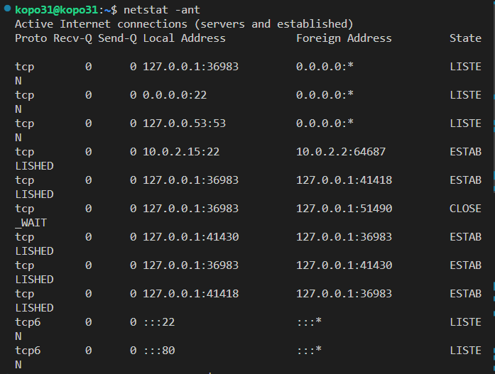
실습
"netstat -ant"는 네트워크 통계 정보를 보여주는 유닉스 명령어입니다. 이 명령어는 현재 열려있는 TCP 연결 정보와 해당 포트 번호, 상태 등을 보여주며, 모든 네트워크 인터페이스에서 활성화된 포트 번호를 나열

Slide 4
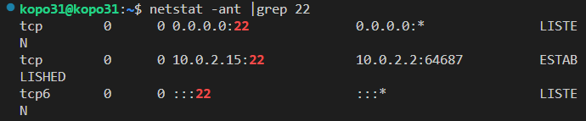
실습
"netstat -ant"는 네트워크 통계 정보를 보여주는 유닉스 명령어입니다. 이 명령어는 현재 열려있는 TCP 연결 정보와 해당 포트 번호, 상태 등을 보여주며, 모든 네트워크 인터페이스에서 활성화된 포트 번호를 나열

Slide 5
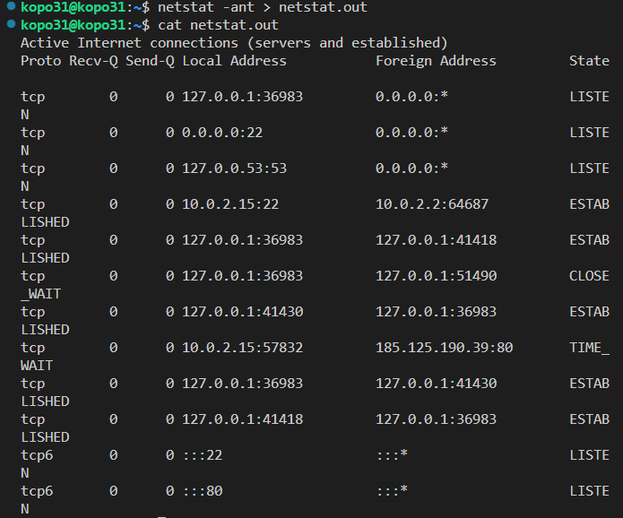
실습
"netstat -ant > netstat.out" 명령어는 "netstat -ant" 명령어로 출력된 결과를 "netstat.out"이라는 파일로 저장하는 명령어로, cat netstat.out 명령어를 통해 "netstat.out"이라는 파일에 저장된 것을 볼 수 있다.

Slide 6
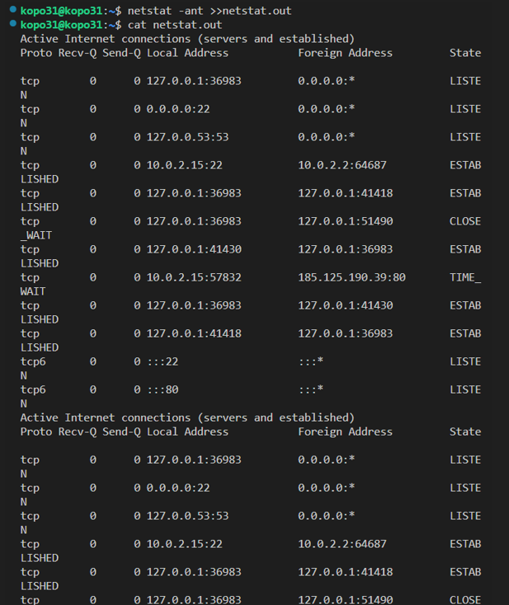
실습
netstat -ant >> netstat.out 명령어는 netstat -ant 명령어로 출력된 결과를 netstat.out이라는 파일에 추가하는 명령어
">>" 기호는 출력을 파일에 추가하는 리다이렉션(출력 재지정) 기호이다. 따라서 netstat -ant >> netstat.out 명령어는 현재 열려있는 모든 TCP 연결 정보를 netstat.out 파일에 추가한다. 만약 netstat.out 파일이 존재하지 않는 경우에는, 새로운 파일이 생성된다.

Slide 7

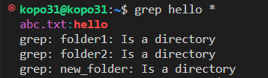
실습1
먼저, touch 명령어를 이용해서 abc.txt파일을 만들어준다.
grep hello abc.txt 명령어는 "abc.txt" 파일에서 "hello" 문자열을 찾아 출력하는 명령어이다.
grep hello * 명령어는 현재 디렉토리의 모든 파일에서 "hello" 문자열을 찾아 출력하는 명령어

Slide 8
실습1
cat abc.txt | grep hello 명령어는 "abc.txt" 파일의 내용을 읽어와서 "hello" 문자열이 포함된 행을 출력하는 명령어
ps -ef | grep hello 명령어는 현재 실행 중인 모든 프로세스에서 "hello" 문자열이 포함된 프로세스를 찾아서 출력하는 명령어입니다
ps -ef | grep http 명령어는 현재 실행 중인 모든 프로세스에서 "http" 문자열이 포함된 프로세스를 찾아서 출력하는 명령어

Slide 9
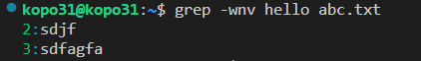
실습1
grep -wn hello abc.txt 명령어는 abc.txt 파일에서 hello 문자열을 찾아서 해당 행을 출력하는 명령어이고, 여기서 -w 옵션은 단어 단위로 검색하도록 설정하고, -n 옵션은 해당 행의 줄번호를 출력하도록 설정
grep -wnv hello abc.txt 명령어는 abc.txt 파일에서 hello 문자열이 포함되지 않은 모든 행을 출력하는 명령어이고, 여기서 -w 옵션은 단어 단위로 검색하도록 설정하고, -n 옵션은 해당 행의 줄번호를 출력하도록 설정합니다. -v 옵션은 반대로 "hello" 문자열을 포함하는 행을 제외하고 출력하도록 설정

Slide 10
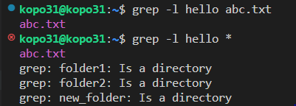
실습1
grep -l hello abc.txt 명령어는 abc.txt 파일에서 "hello" 문자열을 포함하는 파일 이름만을 출력하는 명령어이다. -l 옵션은 파일 이름만을 출력하도록 설정
grep -l hello * 명령어는 현재 디렉토리에 있는 모든 파일에서 hello 문자열을 포함하는 파일 이름만을 출력하는 명령어이다. -l 옵션은 파일 이름만을 출력하도록 설정

Slide 11
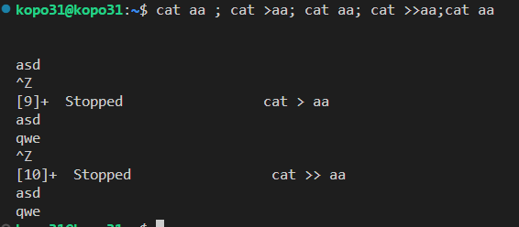
실습1
cat aa 명령어는 "aa" 파일의 내용을 출력 ; cat >aa 명령어는, "aa" 파일이 존재하지 않으면 새로운 파일을 생성하고, 입력을 받아서 ＂aa＂ 파일에 내용을 쓴다. 입력을 끝내려면 Ctrl-Z 를 누른다. ; cat aa 명령어는 "aa" 파일의 내용을 출력 이때, 방금 새로 작성한 내용이 출력된다. ; cat >>aa 는 "aa" 파일이 존재하지 않으면 새로운 파일을 생성하고, 입력을 받아서 ＂aa＂ 파일의 끝에 내용을 추가한다. 입력을 끝내려면 "Ctrl-Z"를 누른다. ; cat aa 명령어는 "aa" 파일의 내용을 출력한다. 이때, 이전에 작성한 내용과 방금 추가한 내용이 출력된다.

Slide 12
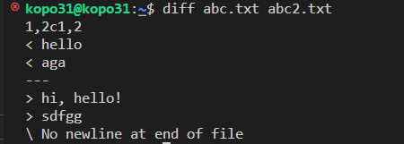
실습2
cmp
∙cmp file1 file2 :두 개의(file1,file2) 파일을 비교하는 명령.
∙쉘 스크립트 프로그래밍에서 사용하기 적합함
∙같으면 exit code =0을 반환 (쉘 스크립트에서 사용)
∙다르면 exit code =1을 반환 일치하지 않는 첫째 byte 출력
diff
∙diff file1 file2 :두 개의(file1,file2) 파일의 차이를 보여 줌
∙두 파일 간 다른 부분을 각각 보여 주기 때문에 프로그램 작성시 프로그램 소스를 비교하는데 편리함

Slide 13
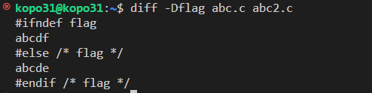
실습2
이 명령어는 "abc.c" 파일과 "abc2.c" 파일을 비교하여 차이점을 출력하면서, 이를 조건부 컴파일을 위한 전처리 지시어로 감싸서 출력합니다. 이를 통해, 코드를 수정하면서 조건부 컴파일을 수행할 때 차이점을 쉽게 확인하고 조건부 컴파일을 적용

Slide 14


실습2
"sort abc.txt" 명령어는 "abc.txt" 파일의 각 행을 오름차순으로 정렬하여 출력
"sort -r abc.txt" 명령어는 "abc.txt" 파일의 각 행을 내림차순으로 정렬하여 출력

Slide 15
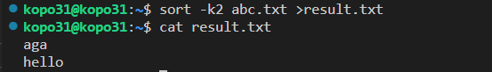
실습2
"sort -k2 abc.txt > result.txt" 명령어는 "abc.txt" 파일을 2번째 필드를 기준으로 정렬하고, 그 결과를 "result.txt" 파일에 저장한 후 cat명령어로 확인할 수 있다.

Slide 16
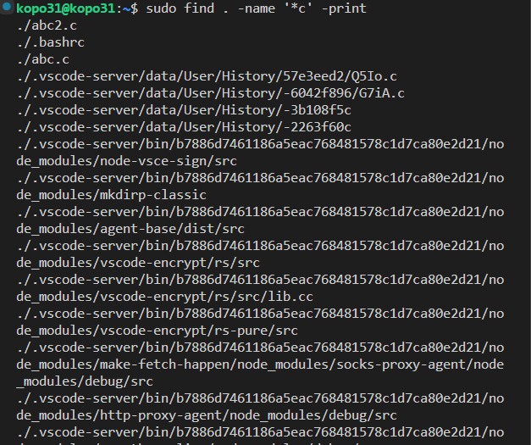
실습2
"find . -name '*.c' -print" 명령어는 현재 디렉토리부터 하위 디렉토리까지 모든 파일에서 확장자가 ".c"인 파일을 찾아 출력

Slide 17
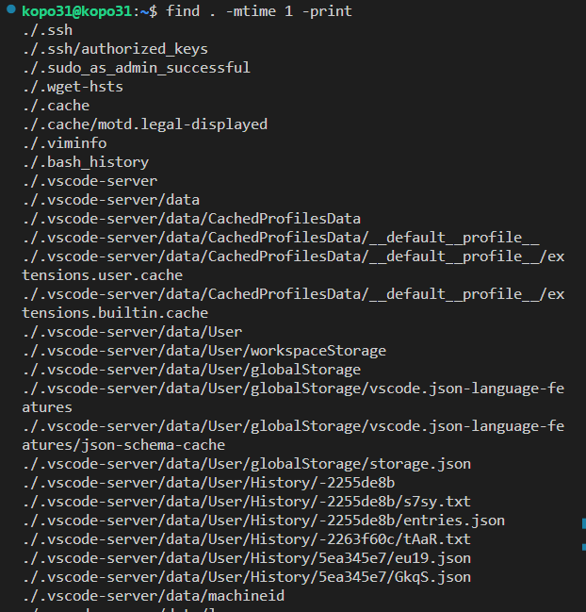
실습2
"find . -mtime 14 -print" 명령어는 현재 디렉토리부터 하위 디렉토리까지 모든 파일 중, 수정 시간이 1일 이전인 파일을 찾아 출력합니다.

Slide 18
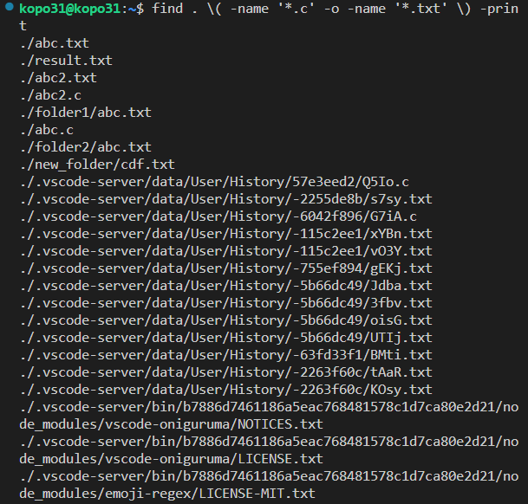
실습2
find . \( -name '*.c' -o -name '*.txt' \) –print 명령어는 현재 디렉토리부터 하위 디렉토리까지 모든 파일 중, 확장자가 ".c" 또는 ".txt"인 파일을 찾아 출력한다. 이때 ""와""로 둘러싼 부분은 OR 연산을 나타내며, 둘 다 참인 경우를 찾는다.

Slide 19


실습2
"find / |grep abc" 명령어는 루트 디렉토리부터 모든 파일을 찾아 "abc"라는 문자열이 포함된 파일을 찾아 출력합니다.
"find / -name abc" 명령어는 루트 디렉토리부터 모든 파일 중, 이름이 "abc"인 파일을 찾아 출력합니다. 이때 "-name" 옵션은 파일 이름을 기준으로 검색하며, 대소문자를 구분합니다.

Slide 20
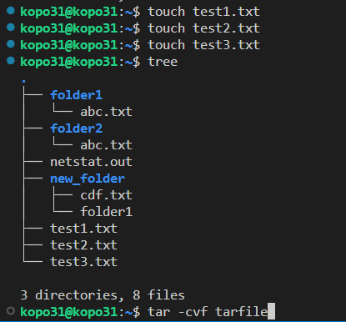
실습3
파일을 묶을 때
∙사용법 : tar -cvf tarFileName fileList
∙ -c : fileList에 대한 tar형식의 백업 파일을 생성
∙ -v : 진행되는 상황을 설명
∙ -f : tar형식의 백업 파일 이름을 지정
-"tar -cvf tarfile . 명령어는 현재 디렉토리의 모든 파일과 디렉토리를 압축하여 "tarfile"이라는 이름의 tar 파일로 만듭니다.

Slide 21
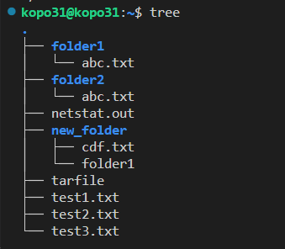
실습3
그다음, tree명령어로 tarfile이라는 이름의 tar파일이 만들어진 것을 확인 할 수 있다.

Slide 22
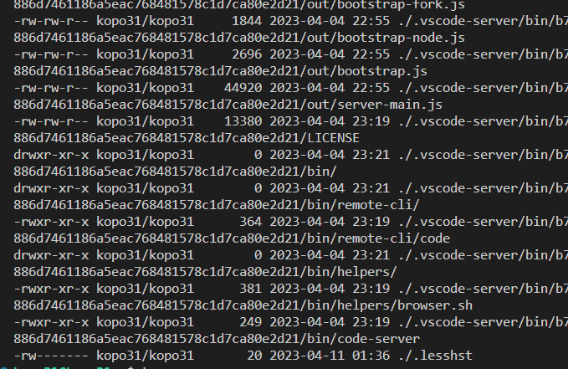
실습3
tar -tvf tarfile 명령어는 "tarfile"이라는 이름의 tar 파일에 포함된 파일 리스트를 출력

Slide 23
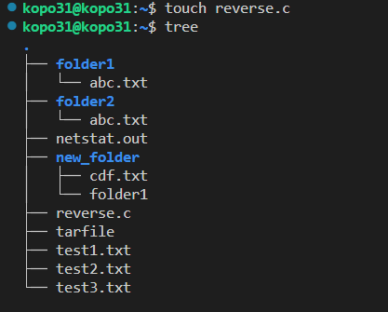
실습3
tar -rvf tarfile reverse.c 명령어를 하기 위해서 reverse.c 파일을 추가한 후 tree명령어로 확인하면 파일이 만들어진 것을 확인할 수 있다.

Slide 24
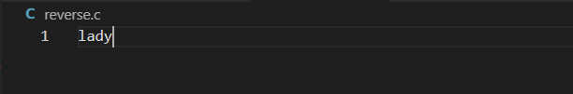
실습3
reverse.c에 lady라는 내용을 적고, "tar -rvf tarfile reverse.c" 명령어는 "tarfile"이라는 이름의 tar 파일에 "reverse.c" 파일을 추가한다. 이때 "-r" 옵션은 파일을 추가하는 것을 나타낸다.

Slide 25
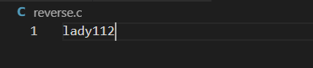
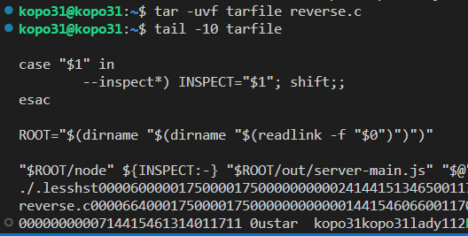
실습3
reverse.c에 lady에 112라고 내용을 추가해서 적고, "tar -uvf tarfile reverse.c" 명령어는 "tarfile"이라는 이름의 tar 파일에 "reverse.c" 파일을 업데이트합니다. 이때 "-u" 옵션은 파일을 업데이트하는 것을 나타낸다. 업데이트 한 내용을 확인하기 위해서 tail -10 tarfile명령어를 써서 맨 마지막에 lady112로 바뀐 것을 알 수 있다.

Slide 26
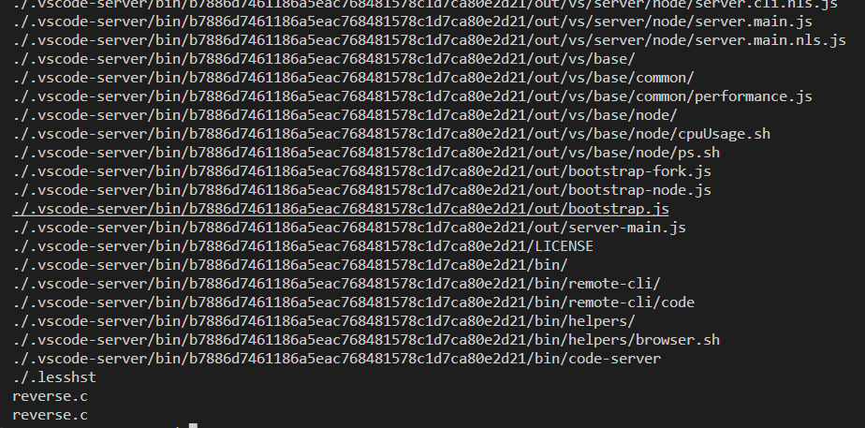
실습3
tmp 디렉토리를 만들어서 cd로 들어간 뒤 tar –xvf ../tarfile 명령어로 상위 디렉토리에 있는 "tarfile"이라는 이름의 tar 파일을 현재 디렉토리로 압축 해제합니다.

Slide 27
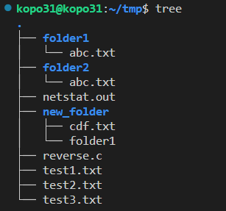
실습3
그다음 tree명령어로 "tarfile"이라는 이름의 tar 파일을 현재 디렉토리로 압축 해제 된 것을 확인할 수 있다.

Slide 28
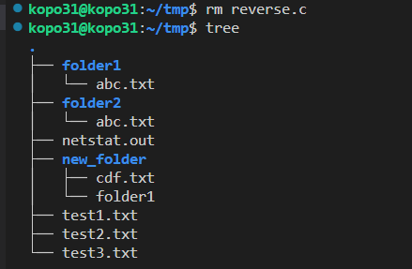
실습3
tar -xvf ../tarfile `tar -tf ../tarfile | grep ‘lady*'` 명령을 하기 위해서는 먼저 reverse.c 파일을 지워야 확인이 가능하다. 왜냐하면 이 명령어가 "tarfile"이라는 이름의 tar 파일에서 파일 이름에 "lady"라는 문자열이 포함된 파일들을 현재 디렉토리로 압축 해제하는데, ＂| grep ＇lady*＇＂는 tar 파일에서 파일 이름에 ＂lady＂라는 문자열이 포함된 파일들만을 추출하는 명령어로 위 디렉토리에 reverse.c에 lady라는 문자가 포함되어 있는데 이미 들어가있으면 확인할 수 없기 때문이다.

Slide 29
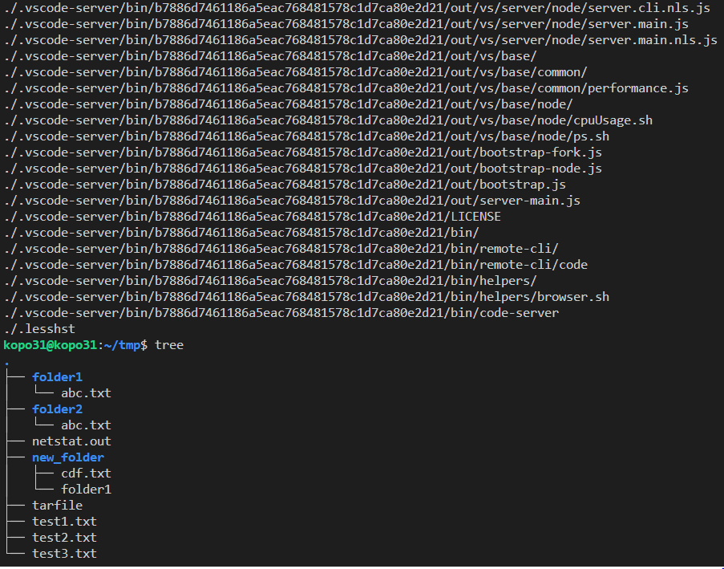
실습3
그다음 tar -cvf tarfile . 명령어로 압축한 뒤, tree명령어로 trafile이라는이름으로 압축된 것을 확인할 수 있다.

Slide 30
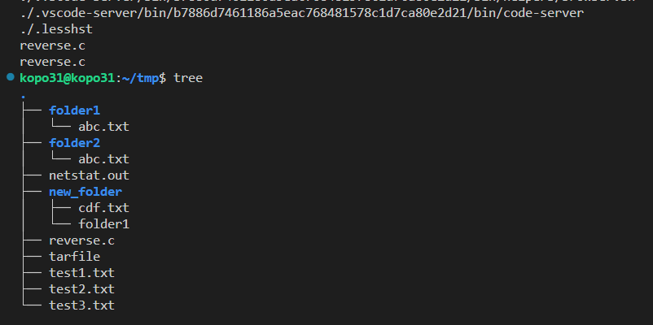
실습3
tar -xvf ../tarfile `tar -tf ../tarfile | grep ‘lady*'` 명령어는 "tarfile"이라는 이름의 tar 파일에서 파일 이름에 "lady"라는 문자열이 포함된 파일들을 현재 디렉토리로 압축 해제합니다. 이때 "| grep 'lady*'"는 tar 파일에서 파일 이름에 "lady"라는 문자열이 포함된 파일들만을 추출하는 명령어입니다.

Slide 31
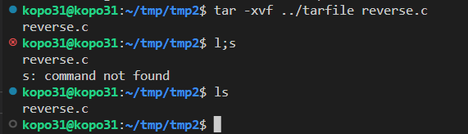
실습3
먼저, tmp디렉토리에서 tarfile이라는 압축파일을 만든 후, tmp2 디렉토리를 만들어서 cd로 들어간 뒤 tar -xvf ../tarfile ./reverse.c 명령어로 "tarfile"이라는 이름의 tar 파일에서 "reverse.c" 파일만 현재 디렉토리로 압축 해제하고, ls명령어를 통해서 압축해제가 잘 되었는지 확인 할 수 있다.

Slide 32
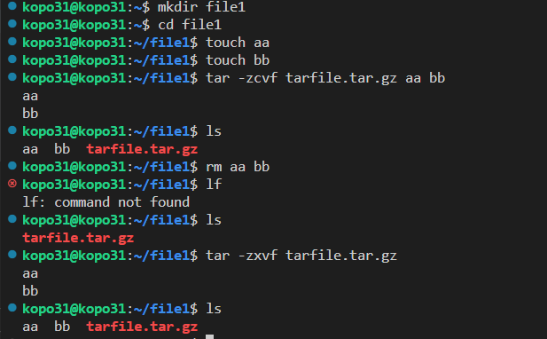
실습3
tar -zcvf tarfile.tar.gz aa bb명령어는 aa와 bb 두 개의 파일 또는 디렉토리를 tarball 형식으로 묶은 후, gzip으로 압축하여 tarfile.tar.gz 라는 이름으로 저장하는 것
tar -zxvf tarfile.tar.gz명령어는 tarfile.tar.gz 라는 이름의 tarball 파일을 gzip으로 압축 해제한 후, 그 내용을 표준 출력으로 출력하면서 파일 정보를 보여줍니다.

Slide 33
실습3
tar -zcvf tarfile.tar.gz aa bb명령어는 aa와 bb 두 개의 파일 또는 디렉토리를 tarball 형식으로 묶은 후, gzip으로 압축하여 tarfile.tar.gz 라는 이름으로 저장하는 것
tar -zxvf tarfile.tar.gz명령어는 tarfile.tar.gz 라는 이름의 tarball 파일을 gzip으로 압축 해제한 후, 그 내용을 표준 출력으로 출력하면서 파일 정보를 보여줍니다.

Slide 34
리눅스
필기

Slide 35
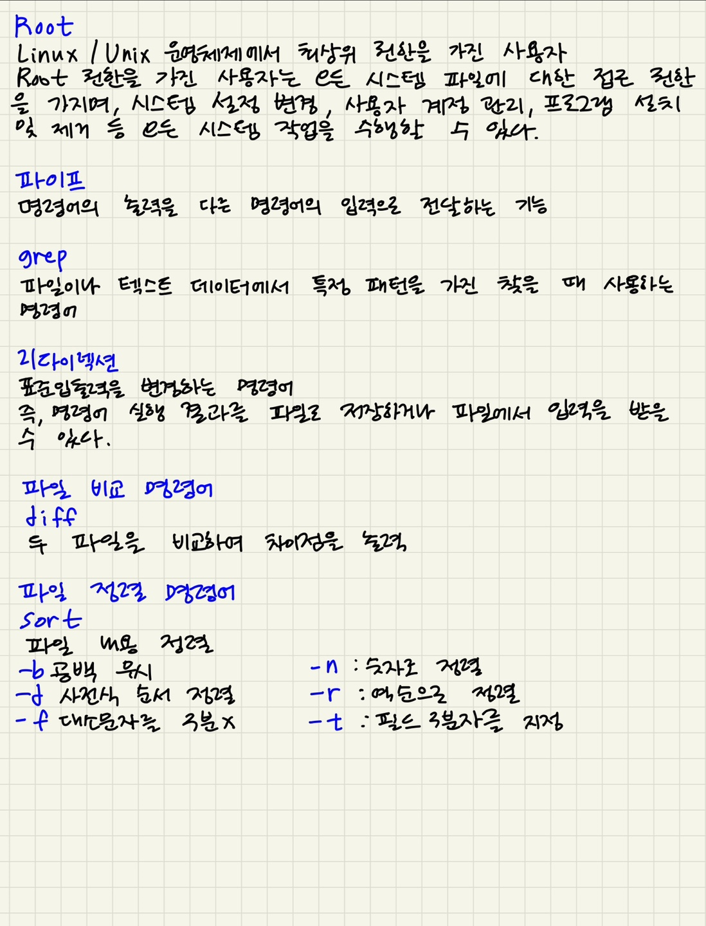
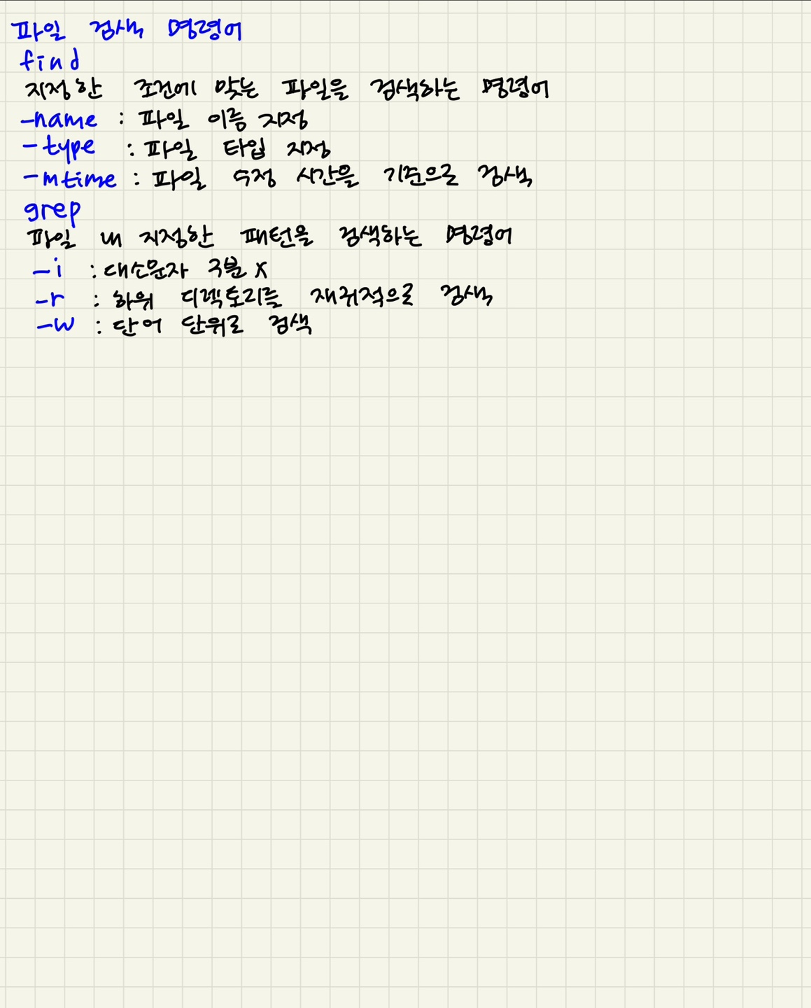
리눅스

Slide 36
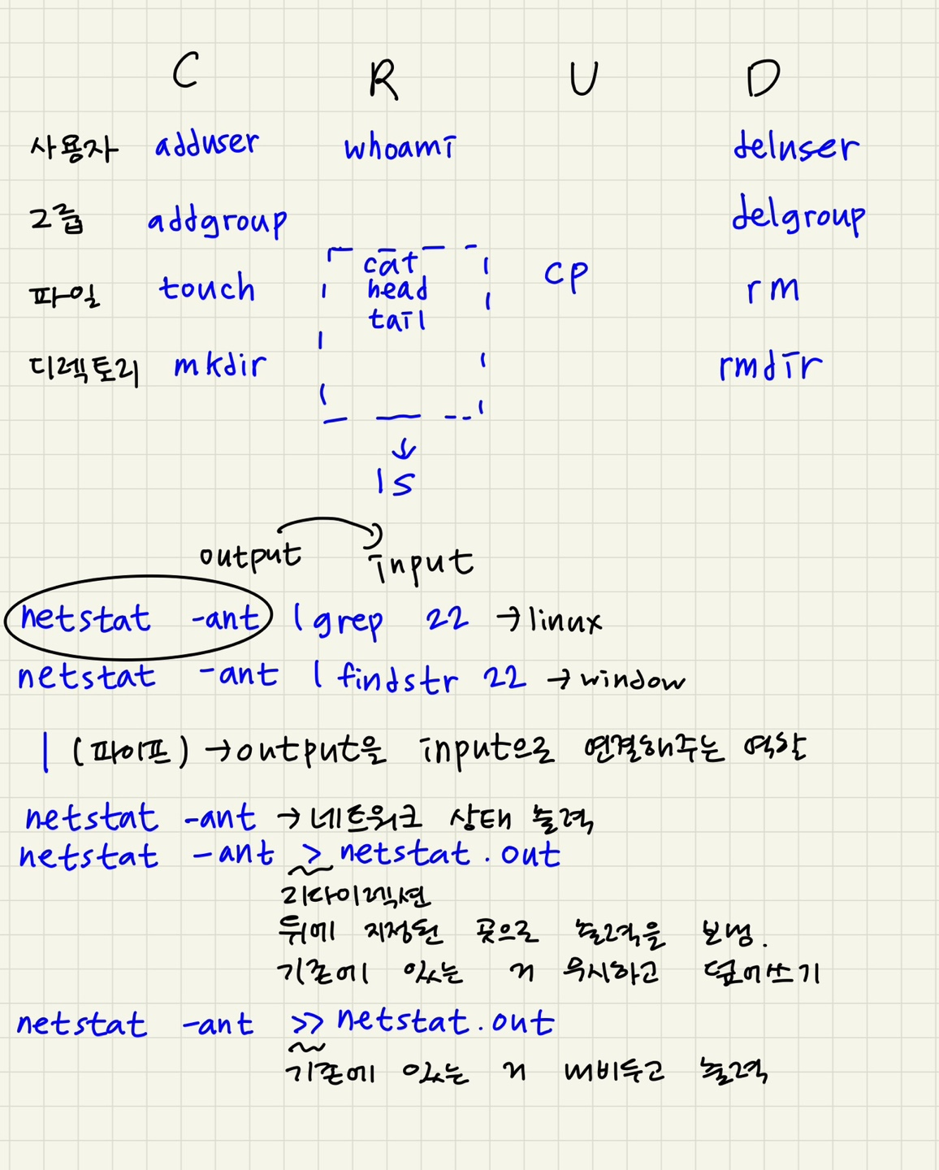
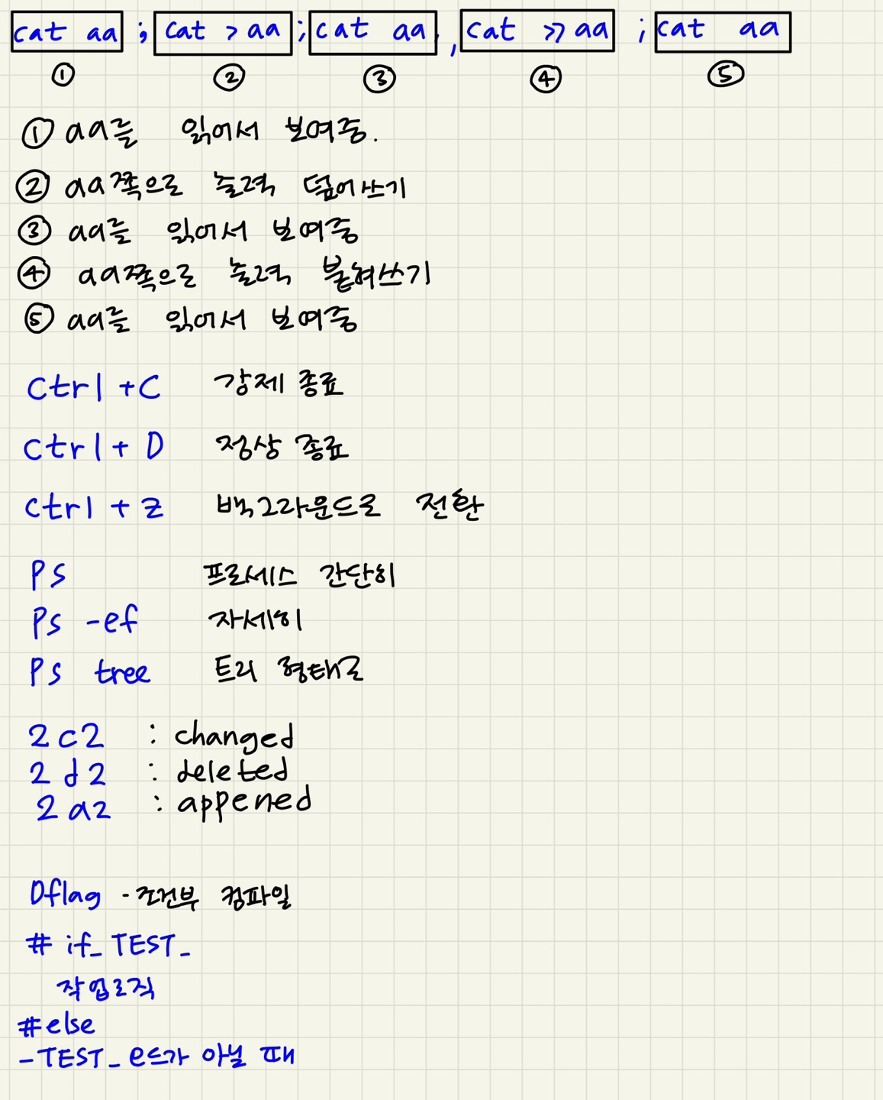
리눅스

Slide 37
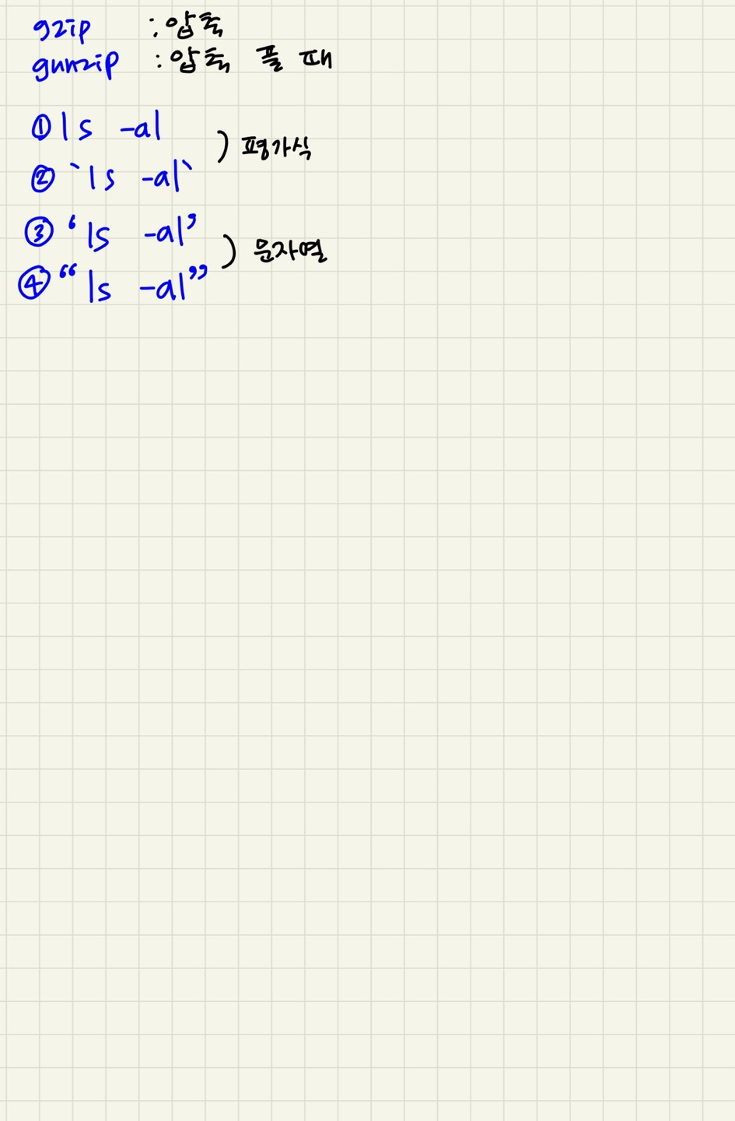
리눅스

